Slide 1
PORUCHY PŘÍJMU POTRAVY
MUDr. Barbora Móriová, Mgr. Adéla Látalová, MUDr. Tomáš Mihok
Psychiatrická klinika, Masarykova univerzita a Fakultní nemocnice Brno

Slide 2
MKN-10
F50 Poruchy příjmu jídla
F50.0 Mentální anorexie
F50.1 Atypická mentální anorexie, Adonisův komplex
F50.2 Mentální bulimie
F50.3 Atypická mentální bulimie
F50.4 Přejídání spojené s jinými psychickými poruchami
F50.5 Zvracení spojené s jinými psychickými poruchami
F50.8 Jiné poruchy příjmu jídla
F50.9 Porucha příjmu jídla nespecifikovaná

Slide 3
PPP- základní symptomatika
patologické jídelní chování
strach z přibírání
zkreslené vnímání tělesného rámce

Slide 4
PPP – etiopatogeneze (není to tak jednoduché)
rizikový faktor x korelát … VEJCE ČI SLEPICE?
psychosociální aspekty
genetické aspekty
organické mozkové léze
…

Slide 5
Psychosociální faktory
pohlaví: ženy – záchvaty přejídání 2,5x častěji, MA a MB až 10x častěji než muži
PPP u 27% mužů homo/bisexuálně orientovaných
etnický původ – onemocnění bílé rasy (spíše v minulosti)

Slide 6
impulzivita – korelace abusu NL a záchvatů přejídání
perfekcionismus, rysy anankastické, narcisní, hraniční, OCD
riziko při kombinaci s nízkou sebehodnotou
diety jako rizikový faktor přejídání?
automedikace poklesu tryptofanu?

Slide 7
traumatické zážitky
sexuální zneužívání … stud, autoakuzace a trest, patolog. regulace emocí, pocit kontroly
šikana, tlak ze strany rodiny
separace a/nebo akulturace
riziková prostředí
baletky, modelky, sportovkyně … kult krásy, INSTAGRAM! … co na to muži?

Slide 8
Genetika
podíl dědičnosti 56-84%
PPP anomálie zejm. v obl. chromozomu 1 a 10
RA – alkoholismus, deprese, OCD

Slide 9
serotoninová hypotéza … anorexigenní efekt, sacharidy
↑ u MA, ↓ u MB … korelace s odpovědí na léky?
↑ serotoninu = starostlivost, úzkost, nutkavé chování, hyporexie
↓ serotoninu = labilní emotivita, impulzivita, sebepoškozování
automedikace u anorexie? (přes pokles tryptofanu?)

Slide 10
centrální opioidní systém
zprostředkuje pocit slasti, hedonické prožívání jídla
zvýšené hladiny β-endorfinu u MB
dopaminergní aktivita na D2 rec. hypothalamu
anorexigenní efekt + zvýšená fyzická aktivita
efekt antipsychotik?

Slide 11
Mozkové léze
poškození hypothalamu, mozk. kmene, pravostranný frontáln a temporální lalok
podkorové léze – atypické formy PPP
frontální pravostranná léze – napodobuje typickou formu

Slide 12
atypická forma PPP (osobnost) + muž + vyšší věk + neurolog. symptomatika … CAVE!!!!
antiepileptika – PPP u epilepsie, BAP, disoc. poruchy
gurmánský syndrom – opět front. a temp. lalok l.dx.

Slide 13
atrofie mozku – vejce či slepice?
více u MA než u MB
funkční změny (PET, fMRI) - ↓ celkové aktivity ve front. a temp. laloku
ALE - ↑ aktivity mediální frontální kůry a cingula u MA i MB v reakci na jídlo (zejm. „nezdravé“)
obdobný nález u závislostí, OCD
realimentace -> restituce bílé hmoty, parc. restituce kůry
podobně u funkčních změn

Slide 14
PPP - etiopatogeneze
1. genetická predispozice
- prim. kortikální dysfunkce nehomeostatického řízení příjmu potravy
- deficit seberegulačního systému
2. osobnostní struktura
3. sociální faktory, životní události, rodinná konstelace
4. STRES
5. nemoc + její udržující faktory

Slide 15
PPP - začátek
Typický začátek
omezení sociálních kontaktů
zvýšené zabývání se jídlem
výkyvy nálady, podrážděnost
snížená schopnost soustředit se
Lékař prvního kontaktu - PLDD/PL, gynekolog, psychiatr, ostatní specializace

Slide 16
Mentální anorexie
Celoživotní prevalence:
Ženy: 0,5 - 2,2%
Muži: 0,3%
Incidence – 5-8/100 000, stabilizovala se v období 70. let 20. stol.
Vývoj a průběh:
Rozvoj obvykle mezi 12 – 15 lety, 1. hospitalizace v 15-19 letech
Úplná remise
Parciální remise
Chronický průběh
Mortalita: >10% (maligní arytmie, sebevražda)

Slide 19
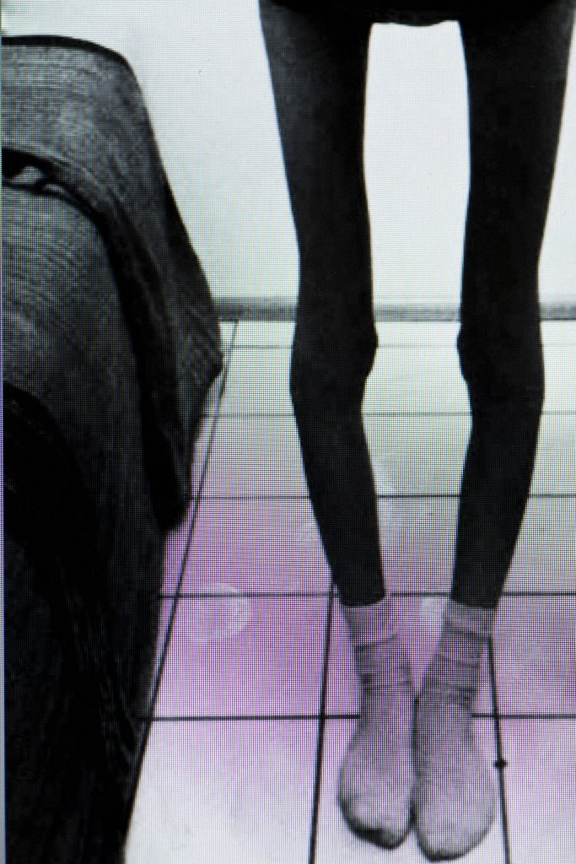

Slide 20
Mentální anorexie
Závažnost:
Mírná: BMI 17
Středně těžká: BMI 16 - 16.99
Těžká: BMI 15 – 15.99
Extrémně těžká: BMI < 15

Slide 21
Mentální anorexie
Restriktivní typ (F50.01)
Ztráty hmotnosti je dosahováno především dietami, půstem a/nebo nadměrným cvičením
Purgativní typ (F50.02)
vyprovokované zvracení, zneužívání projímadel a diuretik

Slide 22
Diagnostická kritéria MA – MKN-10
Přetrvávající omezení energetického příjmu, které vede k výrazně nízké tělesné hmotnosti
Tělesná váha minimálně 15% pod předpokládanou, BMI < 17.5
Pacient si snižuje váhu sám/sama – dietami, zvracením …
Psychopatologie - intenzivní obava z nárůstu hmotnosti
Přidružené endokrinní poruchy – amenorea, ztráta sexuálního zájmu
Začátek před pubertou = primární amenorea, obecně opožden či zastaven růst

Slide 23
Mentální anorexie
Obecná psychopatologie
Výkyvy nálady
omezení sociálních kontaktů
narušeno je soustředění
sebepoškozování, suicidalita
Osobnostní rysy
anankastické, narcistní
pacienti popírají závažnost příznaků
tendence lhát a manipulovat s okolím

Slide 24
Mentální anorexie
Diferenciální diagnóza
Jiné somatické onemocnění: gastrointestinální onemocnění, hypertyreóza, skryté nádory, AIDS
Deprese
Schizofrenie
Abusus psychoaktivních látek
Sociálně úzkostná porucha, OCD, tělesná dysmorfofobická porucha
Mentální bulimie

Slide 25
Mentální anorexie
Komorbidita
Bipolární porucha
Deprese
Úzkostné poruchy, OCD (zejména u pacientů s restriktivním typem)
Poruchy užívání látek (zejména u pacientů s purgativním typem)

Slide 26
Mentální bulimie – MKN-10
Neustálé zabývání se jídlem, záchvaty přejídání
Kompenzační mechanismy – zvracení, laxativa, haldovky, anorektika, diuretika, hormony ŠŽ, inzulin
Psychopatologie - intenzivní obava z nárůstu hmotnosti, zkreslené vnímání těla
často se vyvíjí z MA
v DSM-IV - symptomy se musí opakovat minimálně jednou týdně po dobu 3 měsíců

Slide 27
Mentální bulimie
Obecná psychopatologie
emoční dysregulace, afektivní labilita
perfekcionizmus, OCD osobnost, kult štíhlosti
poruchy nálady
sebepoškozování, suicidalita

Slide 28
Mentální bulimie
Závažnost se určuje podle frekvence nevhodného kompenzačního chování
Mírná: 1 – 3 epizody za týden
Středně těžká: 4 – 7 epizod za týden
Těžká: 8 – 13 epizod za týden
Extrémně těžká: 14 a více epizod za týden

Slide 29
Mentální bulimie
Celoživotní prevalence:
Ženy: 1,1 – 2,8 %
Muži: 0,1 – 0,2 %
Vývoj a průběh:
Počátek nejčastěji mezi 16 - 25 lety
Úplná remise
Parciální remise
Chronický průběh

Slide 30
Mentální bulimie
Diferenciální diagnóza
Mentální anorexie, purgativní typ
Psychogenní přejídání
Hraniční porucha osobnosti
Somatické onemocnění

Slide 31
Mentální bulimie
Komorbidita
Bipolární a depresivní poruchy
Úzkostné poruchy
Abusus návykových látek
Poruchy osobnosti (nejčastěji hraniční porucha osobnosti)

Slide 32
Psychogenní přejídání – MKN-10
přejídání se během krátké doby, neustálé zabývání se jídlem
strach z tloušťky
chybí purgativní symptomatika – zvracení, diuretika …
záchvaty přejídání jsou spojeny s maladaptivním zpracováním stresových situací

Slide 33
Psychogenní přejídání
Diagnostická kritéria (DSM-V)
Opakující se záchvaty přejídání
Konzumace velkých dávek jídla během krátké doby
Pocit snížené kontroly nad jídlem

Slide 34
Psychogenní přejídání
Diagnostická kritéria (DSM-V)
Opakující se záchvaty přejídání
Záchvaty přejídání mají 3 (nebo více) z následujících znaků:
Pacient jí mnohem rychleji, než je obvyklé
Pacient jí do té doby, než se začne cítit přeplněný
Pacient sní velký objem jídla, i když nepociťuje hlad
Pacient jí o samotě, protože se stydí
Následně se cítí depresivně, provinile nebo znechucen sám sebou

Slide 35
Psychogenní přejídání
Diagnostická kritéria (DSM-V)
Opakující se záchvaty přejídání
Specifické znaky záchvatu přejídání
Značná nepohoda související s přejídáním

Slide 36
Psychogenní přejídání
Diagnostická kritéria (DSM-V)
Opakující se záchvaty přejídání
Specifické znaky záchvatu přejídání
Značná nepohoda související s přejídáním
Záchvaty přejídání se musí opakovat minimálně jednou týdně po dobu 3 měsíců
Přejídání se nevyskytuje současně s nevhodným kompenzačním chováním

Slide 37
Psychogenní přejídání
Závažnost se určuje podle frekvence epizod přejídání
Mírná: 1 – 3 epizody za týden
Středně těžká: 4 – 7 epizod za týden
Těžká: 8 – 13 epizod za týden
Extrémně těžká: 14 a více epizod za týden
Prevalence:
- 1-4% v závislosti na kritériích studie

Slide 38
Psychogenní přejídání
Diferenciální diagnóza
Mentální bulimie
Obezita
Bipolární a depresivní porucha
Hraniční porucha osobnosti

Slide 39
Následky / komplikace PPP (zejm. MA,MB)
KARDIOVASK. SYSTÉM
bradykardie (vagová hyperaktivita, adaptace na sníženou zátěž)
hypotenze (hladovění)
arytmie (hladovění, restrikce tekutiny, mineralogram)
prolaps mitrální chlopně (cvičení při hladovění)
kardiomyopatie (užívání emetinu)

Slide 40
Reprodukční systém:
amenorea (primární x sekundární) … tuková tkáň v alespoň 23.5% váhy
pokles v sexuálním chování (MA)
atrofie dělohy
zvýšené riziko poporodních komplikací a perinatální úmrtnosti
Neurologický systém:
mozk. atrofie
kognitivní dysfunkce – pokles pozornosti, set-shiftingu, vizuálně-prostorové paměti
přechodně neurolog. příznaky z rozvratu vnitřního prostředí, iontů
centrální pontinní myelinolýza

Slide 41
GIT:
hypertrofie slinných žláz
pokles peristaltiky; při rychlé realimentaci riziko ruptury
hyperamylazémie (slinná)
zvýšení jaterních transamináz (zřejmě při steatóze v důsledku peroxyzomálního defektu)
syndrom a. mesent. sup.
jícnové varixy, Barretův jícen
diabulimie (30% I. typu), omezování inzulinu, glykosurie, retino/nefro/neuropatie

Slide 42
Pohybový aparát:
osteoporóza, patolog. fraktury (pokles Ca, Vit. D, růstových horm., nárast stresových hormonů, pokles estrogenů)
narušen růst kostí (longitudinálně před pubertou, apozičně v průběhu puberty)
Respir. systém:
morfolog. změny – ztráta elastických vláken plicního intersticia, pokles funkce dýchacích svalů -> hyperinflace, air trapping, emfyzém, PNO
infekce -> pokles imunity, sekund. při aspiraci zvratků

Slide 43
Kožní projevy:
suchá, šupící se kůže, lichenifikace, karotenodermie, zimomřivost, lanugo (?), Russelovo znamení, dystrofie nehtů, vlasů, infekční koutky, subkonjuktivální hemoragie
Orální zdraví
eroze skloviny, zubní kaz, xerostomie (AD), gingivitida, afty
Krevní obraz
anémie, cytopenie, hypercholesterolemie?

Slide 44
Vnitřní prostředí a ledviny:
hypo Ca/K/Na/Mg/P (realimentace)
hyper P – u zvracení s katabolismem
chlorurie – nad 10mmol/24h (diuretika), pod 10 mmol/24h (laxativa a zvracení)
koncentrace iontů v moči x v krvi
kaliopenická nefropatie (hypokalemická)
polyurie, polydipsie, nykturie
vakuolizace epitelu tubulů
urátová nefropatie
ztráta tekutin GITem, koncentrovaná moč, pokles iontů v moči, které norm. fungují protektivně

Slide 45
Léčba poruch příjmu potravy
Ambulantní:
Ambulantní psychiatr
Psychoterapeut
Nutriční poradce
Hospitalizace:
Při výrazné podvýživě, neúspěšné ambulantní léčbě nebo somatických komplikacích
Psychoterapeutické oddělení nebo JIPP
V případě ohrožení života možnost nedobrovolné hospitalizace

Slide 46
Somatická péče
KVS
endokrinologie
vnitřní prostředí
hematologie
…….

Slide 47
Farmakoterapie
Antidepresiva
Terapie depresivních poruch, úzkostí a OCD
Mentální anorexie: SSRI, Mirtazapin, Trazodon
Mentální bulimie: Fluoxetin, Fluvoxamin
Anxiolytika
Lze je krátkodobě podávat pro snížení strachu z tloušťky nebo pro snížení výčitek po jídle
Antipsychotika
Olanzapin: u závažnějších a těžko ovlivnitelných případů
Sulpirid: při pocitech plnosti po jídle

Slide 48
Psychoterapie
Různé formy PST:
Individuální
Skupinová
Rodinná
Faktory udržující nemoc:
Formální spolupráce, ambivalentní postoj ke změně
Snaha zachovat nemoc pro pocit jedinečnosti a kontroly
Hubnutí jako maladaptivní způsob emoční regulace

Slide 49
Psychoterapie
Motivační terapie
Kognitivně-behaviorální terapie
Rodinná terapie a poradenství
Interpersonální psychoterapie
Psychodynamická psychoterapie
Katatymně imaginativní psychoterapie

Slide 50
Refeeding syndrom
zvýšená sekrece inzulinu (která byla dlouho předtím snížená) - vstup glukózy do buněk spolu s P, Mg, K
stav nastává do 4 dnů od realimentace
prevence!!!!!!! – časté kontrolní odběry + klin. vyšetření v úvodu realimentace + pomalá realimentace (10kcal/kg/den)

Slide 51
příznaky:
zmatenost, agitovanost či únava, retence tekutin z hyperinzulinémie
křeče, rhabdomyolýza, leukocytární dysfunkce
arytmie : riziko náhlé smrti, K-P selhání
rizikové faktory:
BMI pod 18.5
vyřazení energet. příjmu déle než na 7 dnů
aktuálně ztráta hmotnosti větší než 10% za 2 měsíce

Slide 52
Průběh hospitalizace
Laboratorní odběry
Realimentace a nutriční poradenství
Medikace
Psychoterapie
Rodinná terapie

Slide 53
MKN-10
F50 Poruchy příjmu jídla
F50.0 Mentální anorexie
F50.1 Atypická mentální anorexie, Adonisův komplex
F50.2 Mentální bulimie
F50.3 Atypická mentální bulimie
F50.4 Přejídání spojené s jinými psychickými poruchami
F50.5 Zvracení spojené s jinými psychickými poruchami
F50.8 Jiné poruchy příjmu jídla
F50.9 Porucha příjmu jídla nespecifikovaná

Slide 54
Selektivní porucha příjmu potravy – extrémní vybíravost, odezní v adolescenci
Funkční dysfagie – strach ze zadušení či zvracení
Syndrom pervazivního odmítání – jídlo, pití, mluvení, chůze, sebepéče (… původně dětská forma PTSD)
Obsedantně kompulzivní porucha
Depresivní porucha
Psychotická porucha – sitofobie
Vyhýbavá porucha příjmu potravy – kvůli textuře, barvě, zápachu aj. … odezní v adolescenci
Pika – geofagie, amylofagie, trichofagie, koprofagie … schizofrenie, ment. ret. …
pojídání nejedlých látek, nepřijatelné z hlediska mentální úrovně či kultury
Syndrom nočního přejídání – nejméně 25% konzumace po večeři + nejméně 2 probuzení s konzumací jídla za týden
Noční poruchy příjmu potravy spojené s poruchou spánku – pacient si na příjem jídla nepamatuje
Ortorexie, bigorexie (Adonisův komplex, svalová dysmorfofobie), drunkorexie

Slide 55
Děkuji za pozornost!

